Slide 1
ПРОФСОЮЗНЫЙ ВЕСТНИК Культурно-массовая работа
Председатель первичной профсоюзной организации Гользиря Мунавировна является идейным вдохновителем, инициатором и организатором всех культурных мероприятий, которые проходят в детском саду
Соста
С
Составитель: ППО МАДОУ № 7 Г.М.Кондратьева
Большое внимание в профсоюзной организации МАДОУ № 7 уделяется проведению культурно-массовой работы среди членов профсоюза
Мы так живем:
Лишь праздник наступает,
стряхнув с себя груз бытовых забот
Вновь культработник маску надевает,
Чтоб радовался празднику народ.
И пусть под маской грустная гримаса
Иль слезы от нахлынувших обид,
Но наш артист, неся культуру в массы,
О счастье безграничном говорит.
С лица смывает бедолага краску
Теперь артисту можно отдохнуть,
Но завтра он опять наденет маску и
И будет о прекрасном говорить.

Slide 2
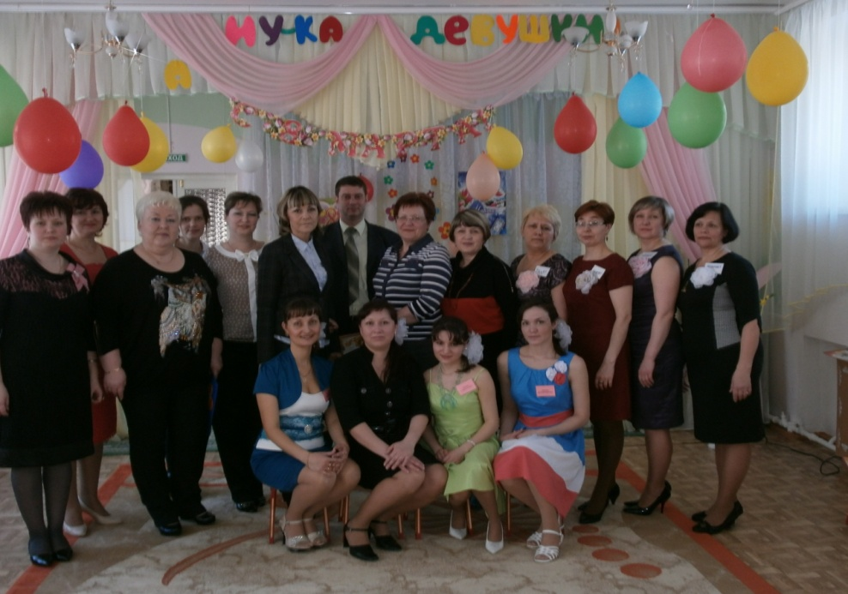
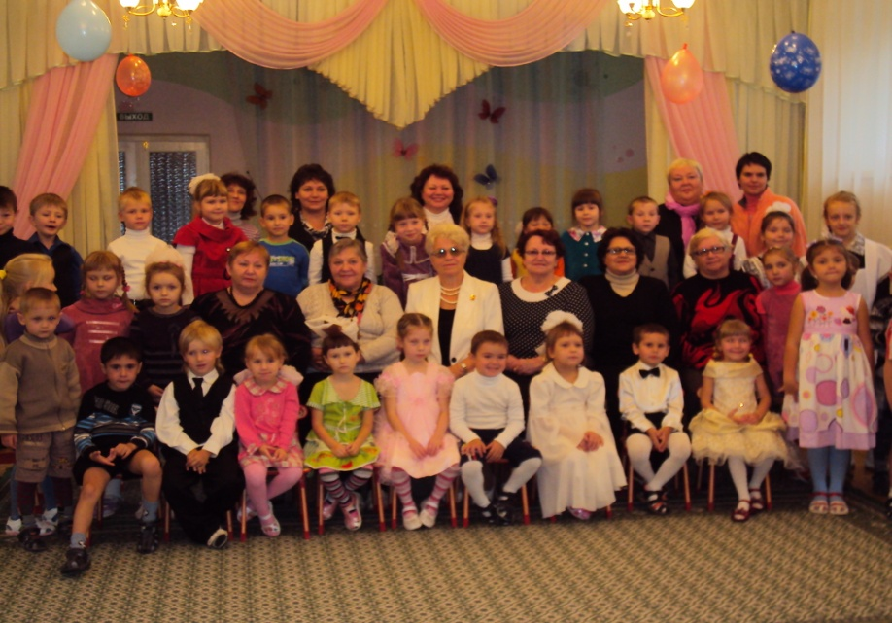
ПРОФСОЮЗНЫЙ ВЕСТНИК Культурно-массовая работа
Организация культурно-массовой работы способствует широкому привлечению членов Профсоюза к сплочению коллектива и утверждению активной жизненной позиции
Встреча с ветеранами труда
Конкурс «А, ну-ка девушки!» среди педагогов МАДОУ № 7
Составитель: ППО МАДОУ № 7 Г.М.Кондратьева

Slide 3
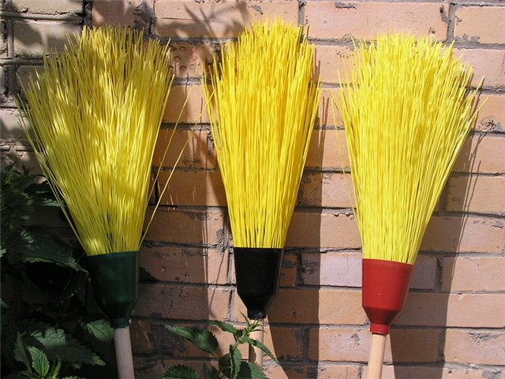
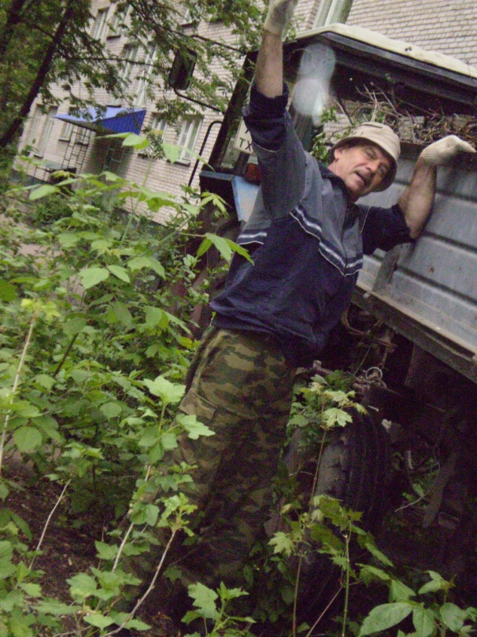
ПРОФСОЮЗНЫЙ СУББОТНИК
Как радует нас майским днём Цвет яблони и вишни!.. И мы по вешнему живём. С граблями, мётлами идём. Мы на субботник вышли.
И настроенье - благодать, И день такой погожий... Свой двор идём мы убирать. К работе нам не привыкать, К обильной грязи - тоже.
Составитель: ППО МАДОУ № 7 Г.М.Кондратьева

